Slide 1


Slide 2
资料袋
长城始建于春秋战国（公元前770——公元前476）时期，那时各诸侯国为了互相防御，都在自己的境内地势险要的地方修筑长城。秦始皇统一中国以后，为防御北方匈奴贵族的入侵，将各个诸侯国的长城连接起来并将其延长，号称万里长城。以后各个朝代，都对长城进行修建。因此可以说长城是我国古代人民在兵器还不发达的情况下，为了抵御外族入侵而建筑的军事建筑。

Slide 3
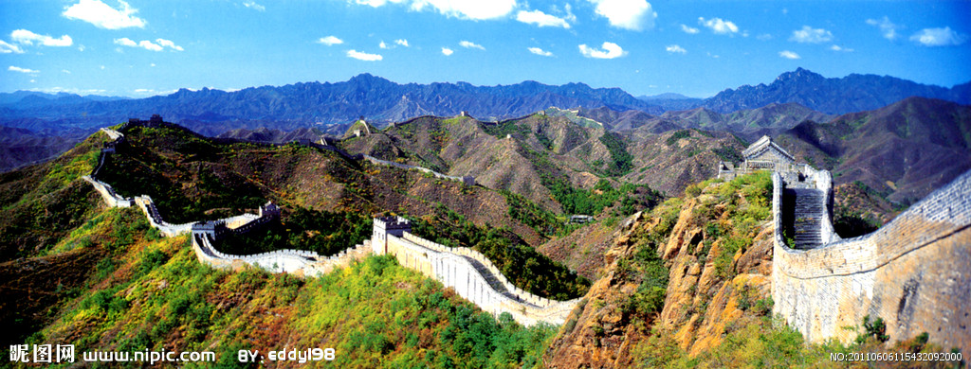
1987年，联合国教科文组织将中国的万里长城列为《世界遗产名录》。

Slide 4

xuán jiā zhuān gé
盘旋 嘉峪关 方砖 间隔
tún bǎo lěi zhàng fú
屯兵 堡垒 打仗 扶手
zhì huì pò liào chóng jùn
智慧 气魄 瞭望口 崇山峻岭

Slide 5
盘旋 嘉峪关 方砖 间隔
屯兵 堡垒 打仗 扶手
智慧 气魄 瞭望口 崇山峻岭

Slide 6
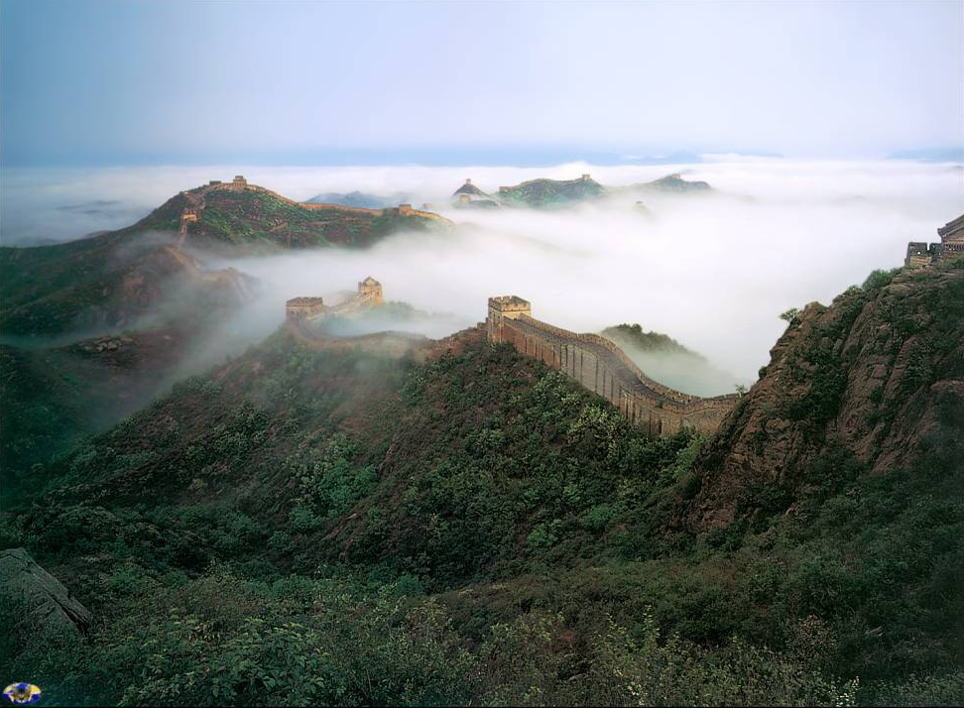
崇山峻岭

Slide 7
盘旋 嘉峪关 方砖 间隔
屯兵 堡垒 打仗 扶手
智慧 气魄 瞭望口 崇山峻岭

Slide 8
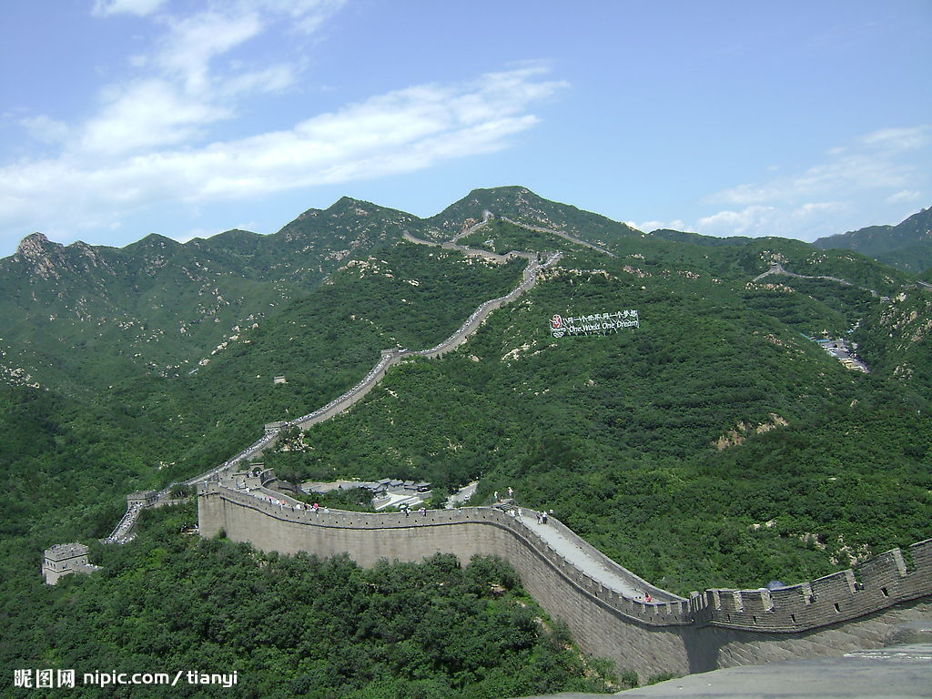
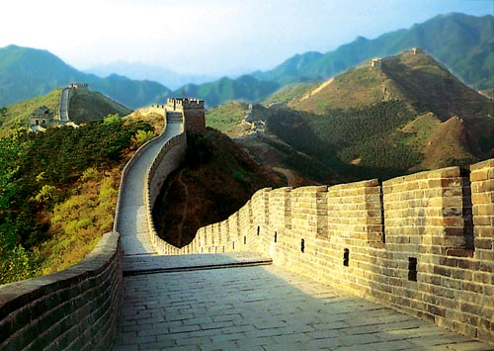
长城给你留下怎样的印象？

Slide 9
这样气魄雄伟的工程，在世界历史上是一个伟大的奇迹。

Slide 10
默读要求：
默读课文1、2自然段，思考问题：
你从哪些句子中感受到长城气魄雄伟？
请用“——”画出来。

Slide 11
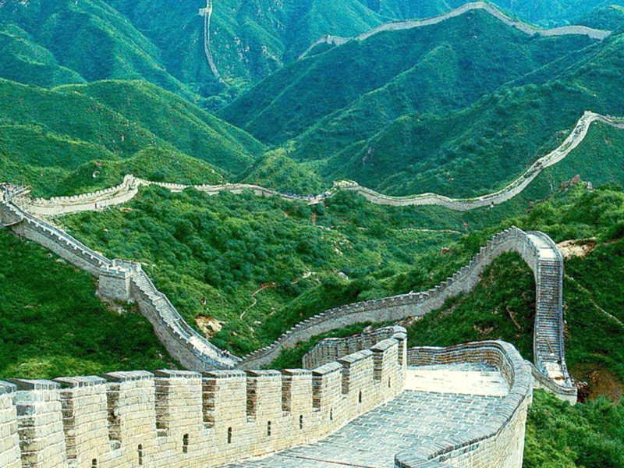
远看长城，像一条长龙，在崇山峻岭之间蜿蜒盘旋。

Slide 12
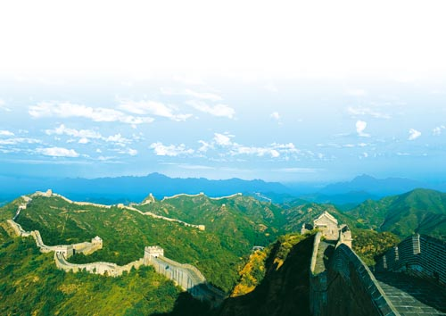
远看长城，它像一条长龙，在崇山峻岭之间蜿蜒盘旋。从东头的山海关到西头的嘉峪关，有一万三千多里。

Slide 13
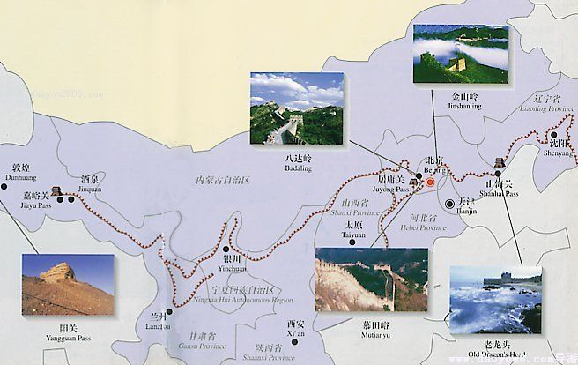
长城位于中国北部，它东起河北省渤海湾的山海关，西至内陆地区甘肃省的嘉峪关。横贯河北、北京、内蒙古、山西、陕西、宁夏、甘肃等数个省、市、自治区，全长约6700公里，约13300里，在世上有“万里长城”之誉。

Slide 14
前不见头，后不见尾。

Slide 15
远看长城，它像一条长龙，在崇山峻岭之间蜿蜒盘旋。从东头的山海关到西头的嘉峪关，有一万三千多里。

Slide 16
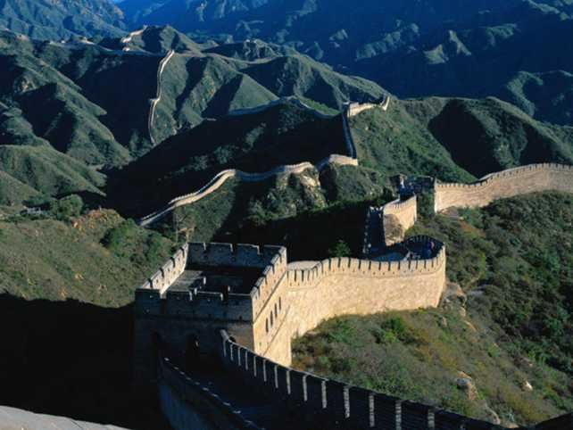
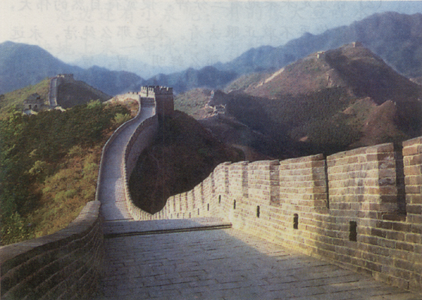
远 看
近 看

Slide 17
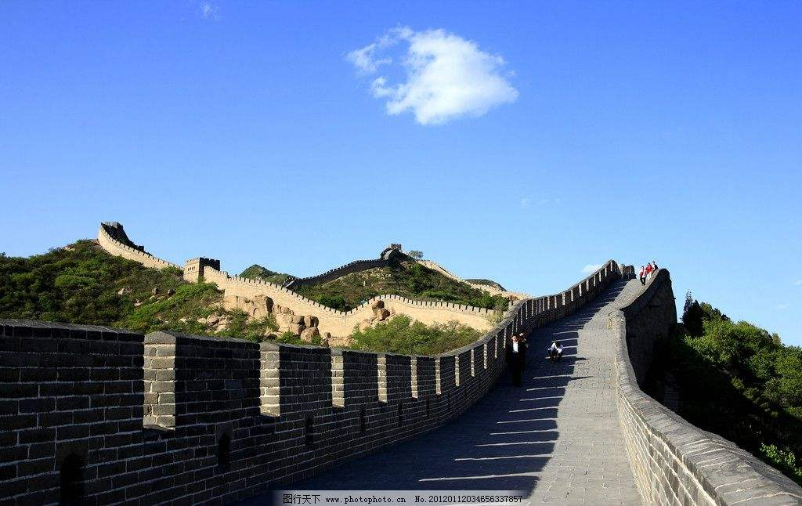
这一段长城修筑在八达岭上，高大坚固，是用巨大的条石和城砖筑成的。

Slide 18
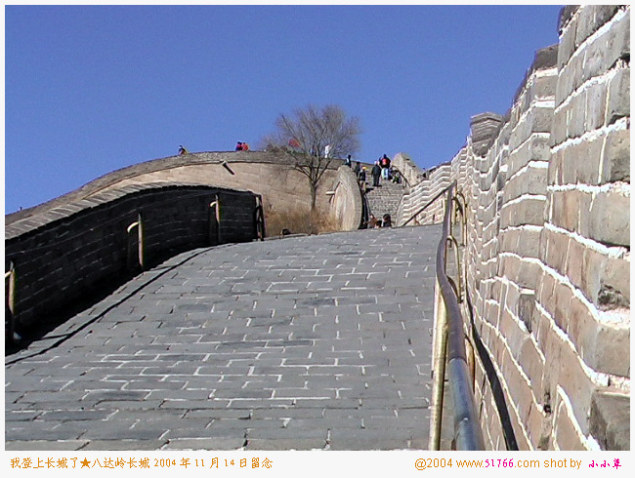
城墙顶上铺着方砖，十分平整，像很宽的马路，五六匹马可以并行。

Slide 19
城墙外沿有两米多高的成排的垛子,垛子上有方形的瞭望口和射口,供瞭望和射击用。城墙顶上,每隔三百米就有一座方形的城台,是屯兵的堡垒。打仗的时候,城台之间可以互相呼应。
方形城台
瞭望口
成排的垛子
射口

Slide 20
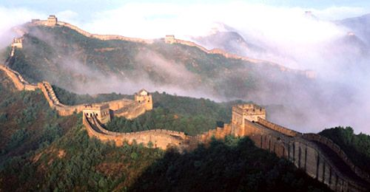
从北京出发，不过一百多里就来到长城脚下。这一段长城修筑在八达岭上，高大坚固，是用巨大的条石和城砖筑成的。城墙顶上铺着方砖，十分平整，像很宽的马路，五六匹马可以并行。城墙外沿有两米多高的成排的垛子，垛子上有方形的瞭望口和射口，供瞭望和射击用。城墙顶上，每隔三百多米就有一座方形的城台，是屯兵的堡垒。打仗的时候，城台之间可以互相呼应。

Slide 21
四、拓展阅读
1.必读：《陆水河畔》
2.选读：《仰望布达拉》
《孟姜女哭长城传说》

Slide 22
五、写话训练
我们经常在校园的操场活动，你能按一定的顺序介绍校园的操场吗？

Slide 23
作业：请向你的家长介绍长城。

